Slide 1
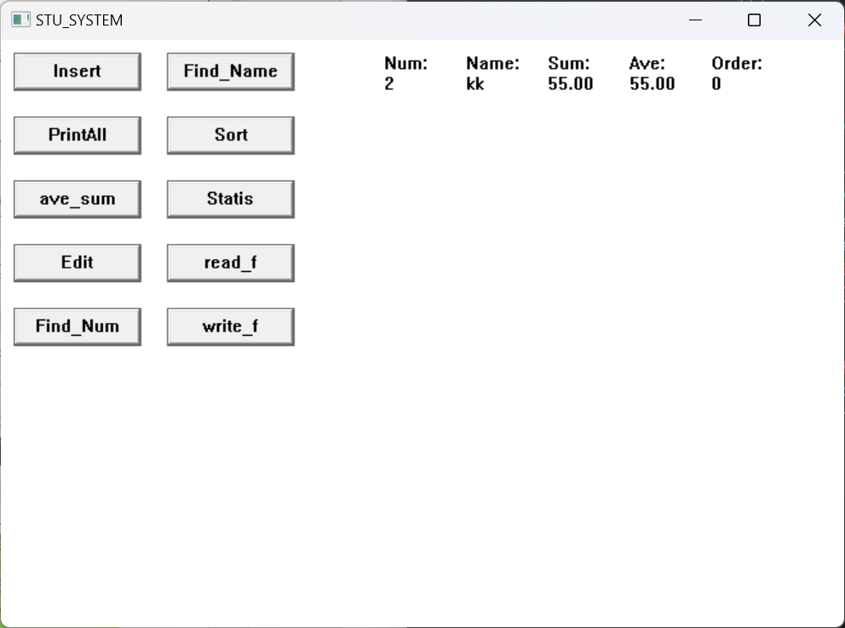
最简单的方式！ C语言踏出终端的第一步）
Win API开发GUI

Slide 2
目录
什么是句柄
Button例子
窗口例子
什么是窗口过程函数
WinMain入口点，启动！
补充：文本框
完了

Slide 3
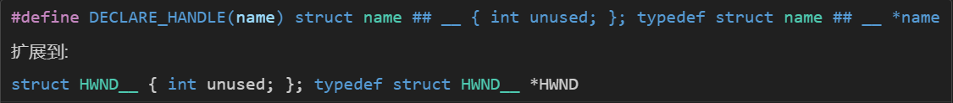
句柄Handle
指针
指向一块地址，可以近似认为直接访问资源
句柄
可以认为它是一种抽象指针，对指针的一个封装
简介访问地址去访问资源

Slide 4
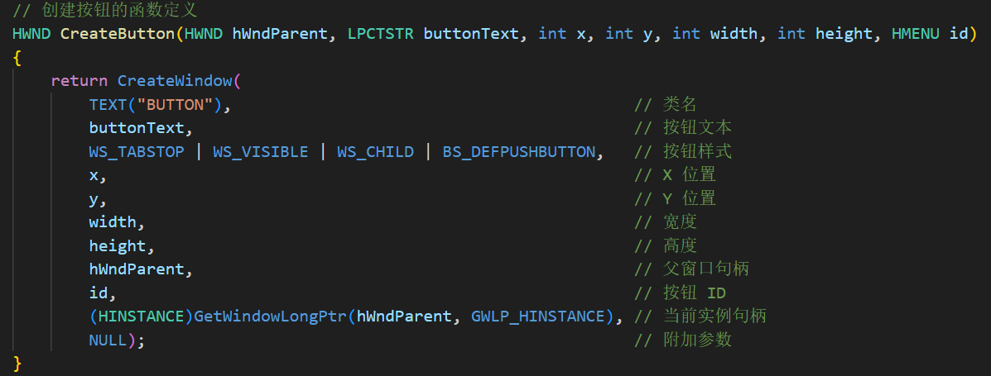
Button例子

Slide 5
窗口
typedef struct tagWNDCLASSW {
UINT style;
WNDPROC lpfnWndProc;
int cbClsExtra;
int cbWndExtra;
HINSTANCE hInstance;
HICON hIcon;
HCURSOR hCursor;
HBRUSH hbrBackground;
LPCWSTR lpszMenuName;
LPCWSTR lpszClassName;
} WNDCLASSW,*PWNDCLASSW,*NPWNDCLASSW,*LPWNDCLASSW;

Slide 6
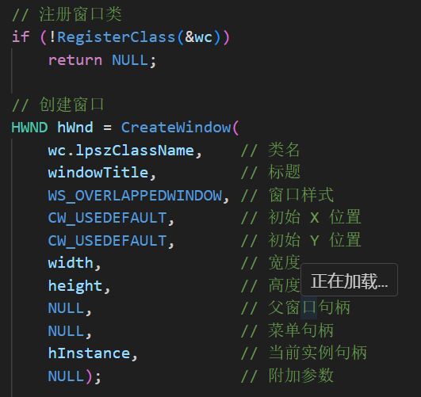
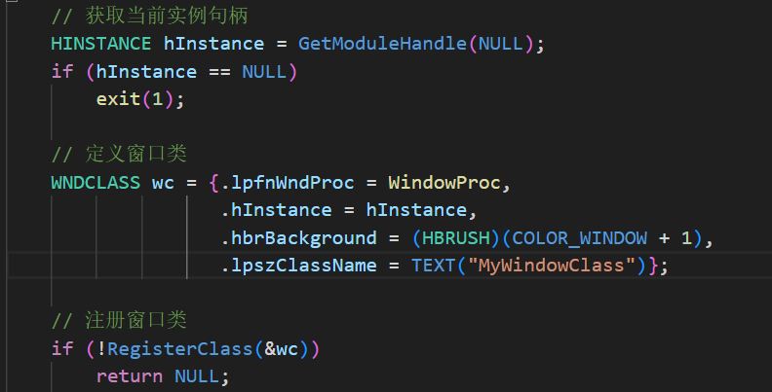
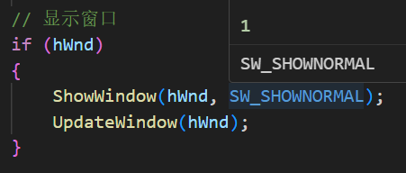
创建窗口

Slide 7
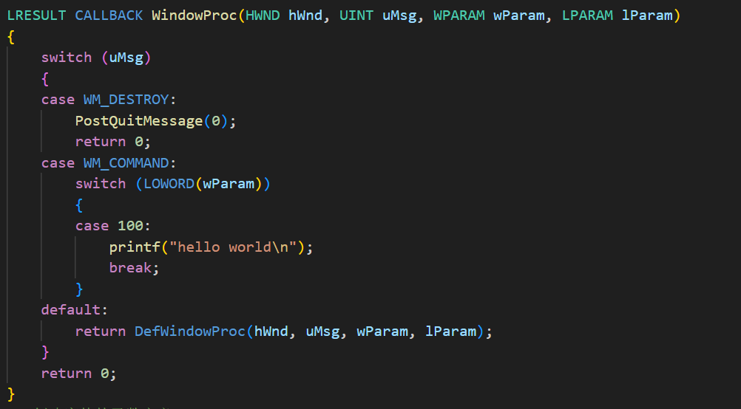
WindowProc窗口过程函数
如何处理接收的信息

Slide 8
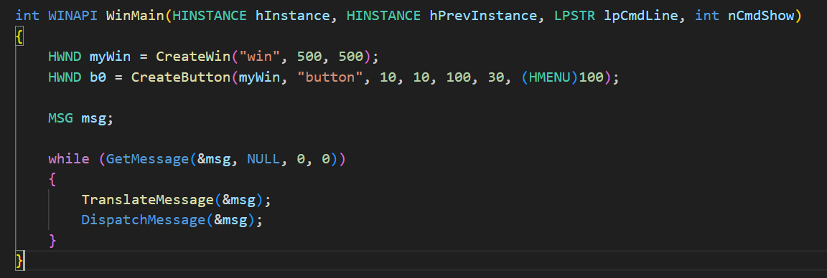
WinMain入口点，启动！

